Slide 1


Slide 2
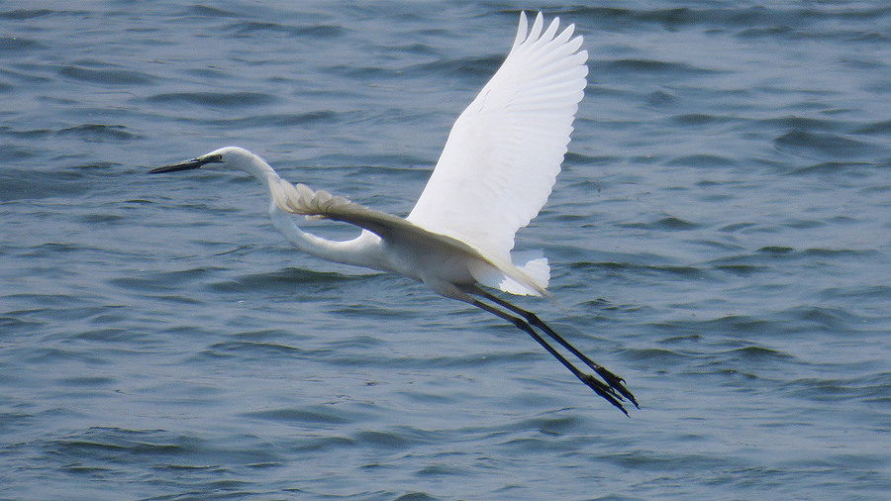


人教版 语文 五年级 上册
1 白 鹭
课前预习

Slide 3
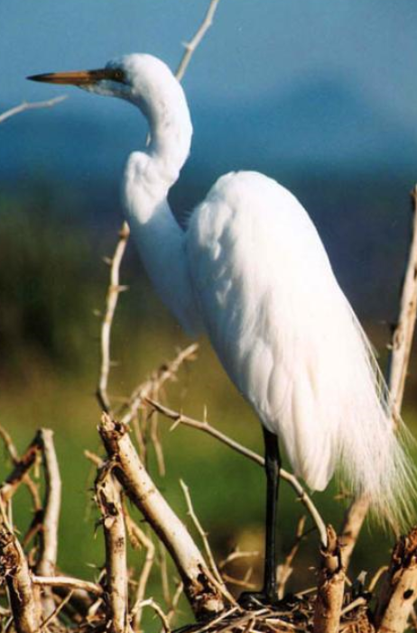
霜衣雪发青玉嘴，
群捕鱼儿溪影中。
惊飞远映碧山去，
一树梨花落晚风。
——杜牧
白
鹭

Slide 4


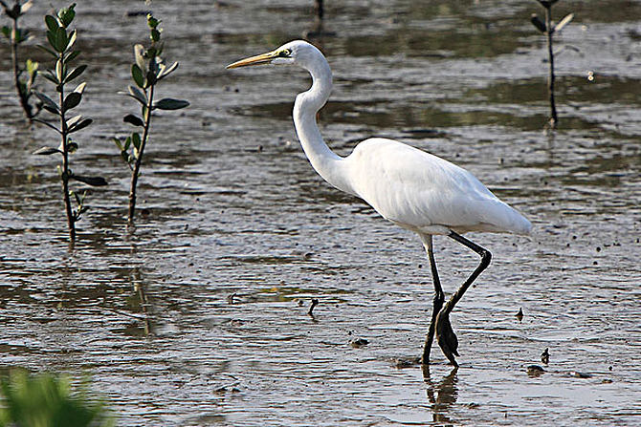
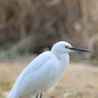
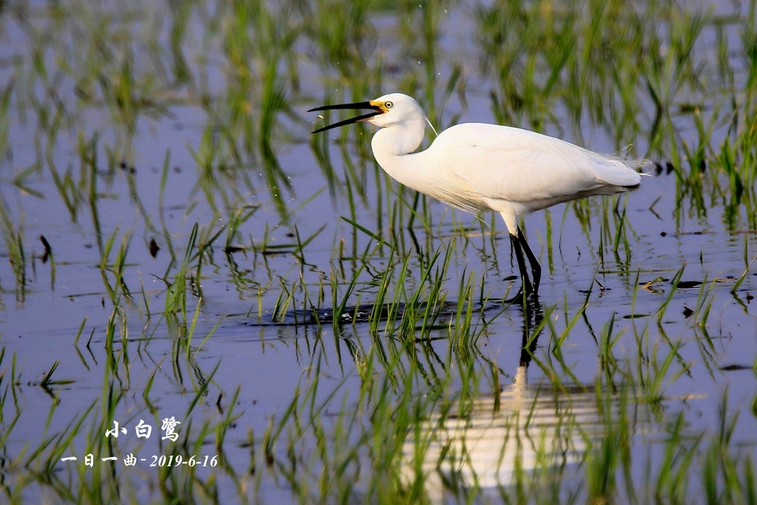
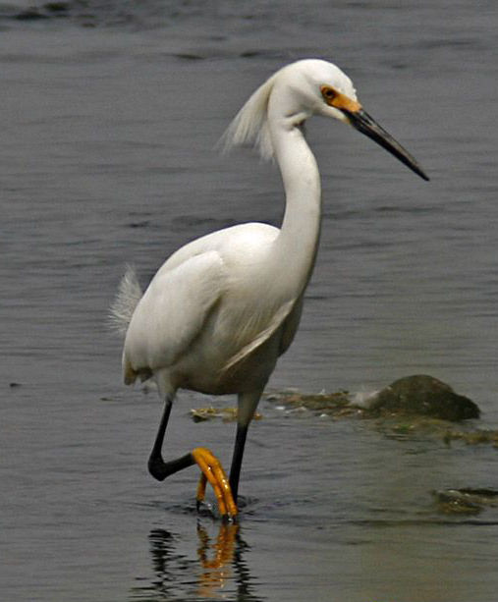
助读资料我先看
种类
白鹭属共有13种鸟类，其中有大白鹭、中白鹭、白鹭（小白鹭）和雪鹭四种体羽皆是全白，世通称白鹭。大白鹭体形大，既无羽冠，也无胸饰羽，中白鹭体形中等，无羽冠但有胸饰羽；白鹭和雪鹭体形小，羽冠及胸羽饰品全有。白鹭在繁殖期所生的冠羽和蓑羽可作装饰用，俗称白鹭丝毛，常远销欧美等世界各地。
大白鹭
中白鹭
小白鹭
雪鹭

Slide 5
分布状况
指名亚种为常见留鸟及候鸟，分布在我国南方、台湾及海南岛。迷鸟有时至北京。部分鸟冬季到热带区域越冬。

Slide 6
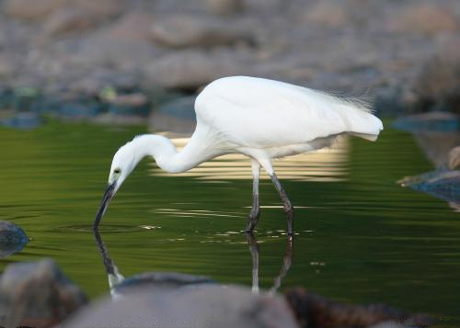
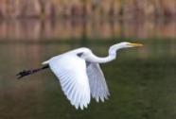
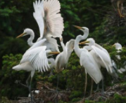
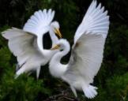
习性
喜稻田、河岸、沙滩、泥滩及沿海小溪流。成散群进食，常与其他种类混群。有时飞越沿海浅水追捕猎物。夜晚飞回栖处时呈“V”字队形。与其他水鸟一道集群营巢。

Slide 7
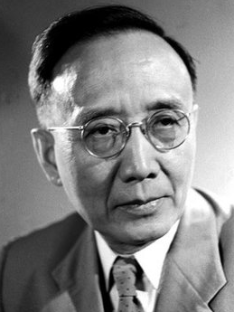
郭沫若：
生于四川乐山沙湾，原名郭开贞，为我国著名的科学家、文学家、考古学家、思想家、革命活动家、诗人。
主要作品：诗集《女神》《长春集》《星空》《潮汐集》《骆驼集》《东风集》等；历史剧《屈原》《卓文君》《王昭君》《蔡文姬》《武则天》等； 回忆录《洪波曲》；评论集《雄鸡集》等。一生创作了极多文学作品。
走近作者

Slide 8
美丽的荷塘边，一群鹭鸶有的凌空展翅，有的站立枝头，有的突然一头扎进水中叼起一条鱼来。多么美的画面啊！读了上面的资料，你对白鹭已经有了初步的了解。今天我们一起走进课文，去感受白鹭的优美。

Slide 9

朗读视频
第一步：读课文
1.自由朗读课文，圈出生字词，不会读的字查字典解决，难读的地方多读几遍，没把握的地方作批注。
2.听范读，注意自己标注的地方，看自己哪些地方读得不准确。
3.再读一遍，把课文读通读顺，然后读给爸爸妈妈听。

Slide 10
第二步：学字词
1.读字词
lù
xián
dài
鹭
嫌
白 弃 之
黛
qiàn
xiá
shì
在 镜 好
嵌
匣
嗜

Slide 11
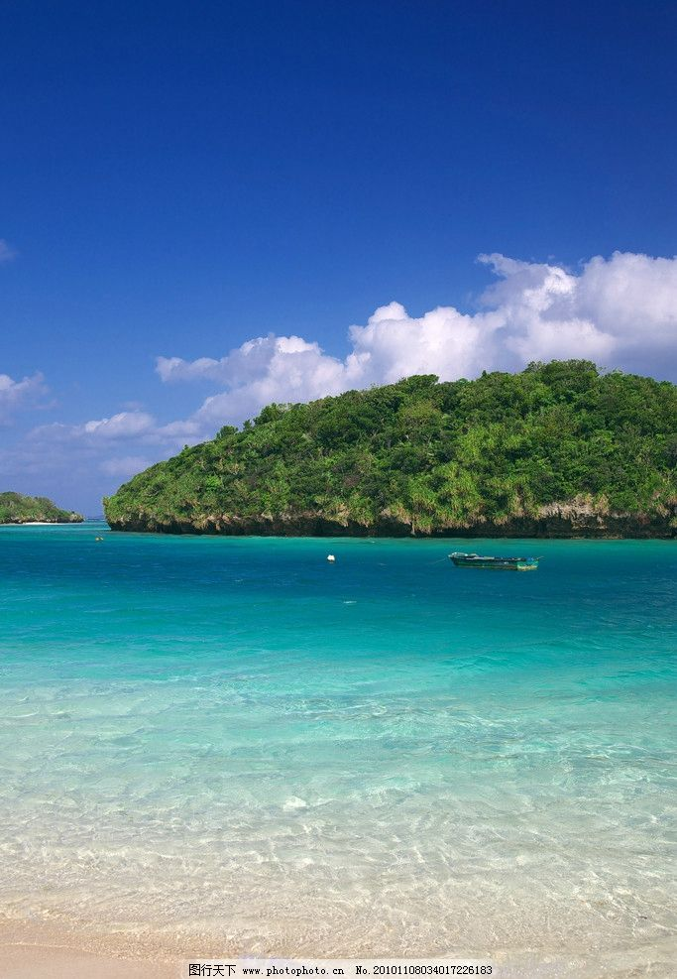
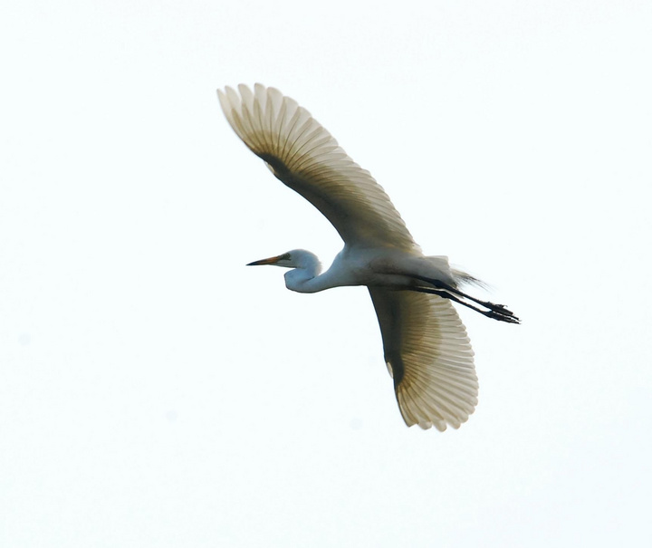
白鹭觅食
嵌
鹤
黛
鹭
嫌
匣

Slide 12
2.选读音
读读下面的词语，给加红的字选择正确的读音。
配(pèi pèn)合 清澄(cèng chéng)
增(zēn zēng)减 韵(yùn yòng)味
适宜(yí yì) 镜匣(jiá xiá)
√
√
√
√
√
√

Slide 13

3.解词语
试着把词语和意思连起来！
【清澄】
【嗜好】
【长喙】
【镜匣】
长嘴。
清明；清澈。
盛梳妆用品的匣子，其中装有可以支起来的镜子。
特殊的爱好。

Slide 14
第三步：知内容
再读课文，填一填。
1.这篇散文生动地描写了白鹭______、身段的______以及_____、_____、______ 时的韵味，给人以美的享受。
2.“白鹭是一首精巧的诗。”这句话在全篇结构上起____________的作用，运用了________的修辞手法，把_____________比作______________。
颜色
精巧
觅食
栖息
飞行
总起全文
比喻
白鹭
精巧的诗

Slide 15
第四步：查资料
查资料，填一填。
1.白鹭分为_____白鹭、____白鹭、____白鹭和____鹭四种。
2.白鹭喜______、______、沙滩、泥滩及沿海________。成______进食，常与其他种类混群。
大
中
小
雪
稻田
河岸
小溪流
散群

Slide 16
第五步：提问题
通过预习，你还有哪些不明白的地方，可以在书上做上记号，上课时要想办法解决。

Slide 18


